Slide 1
GALLERY
Arturo Cruz
Royer Donnet
René Ojeda
Notes:
Muy Buenas tardes, nosotros somos El equipo 8 conformado por * un servidor y le vamos a presentar el 2do avance de nuesto proyecto titulado Gallery

Slide 2
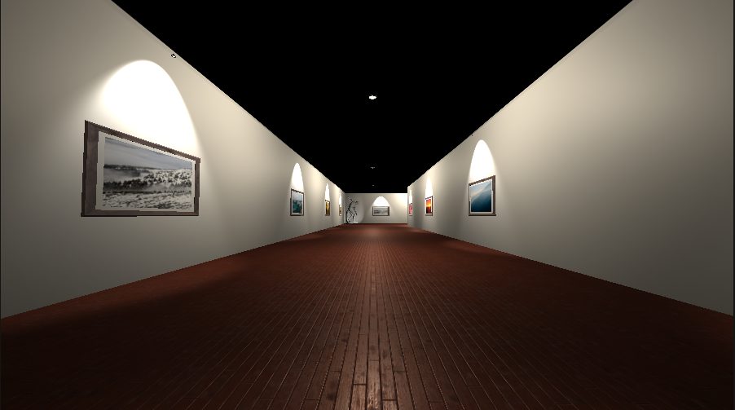
GALLERY
Notes:
Inspirados en El playable Teaser de the silent hill, un individuo desconocido se sitúa en una galeria de arte con forma de pasillo “L”, se desconoce la razon de el porque esta dentro de la galeria, no existe un objetivo de juego como tal si no mas bien es generar una experiencia visual con cierto grado de suspenso.Al recorrer la galeria de arte el indivio descubrira que se encuentra en una especie de loop en donde con cada iteracion se prensentan nuevos eventos cada vez mas espelusnantes recomendamos juegarlo de noche, con las luces apagadas, y audifonos..

Slide 3
Mecánicas Implementadas
Personaje Principal
El Mundo
Escenario repetible
Movimiento del Personaje
Apuntar usando el mouse
Pasillo de una galería de arte. Pinturas, esculturas y
luces.
Pasillo idéntico repetible con carga y destrucción de escenas.

Slide 4
Mecánicas Implementadas Cont’d
Repetición de escenarios con escenas individuales.
Al cruzar al siguiente pasillo, no es posible regresar.
Triggers con Personaje
Cambios de luces, inicio de sonidos y música, accionamiento de eventos.
Interacción: Agarrar linterna, prender y apagar.

Slide 5
Mecánicas Implementadas Cont’d x2
Rastreo de personaje para eventos y persecución. Sin spoilers: está cool y lo verán pronto.
Movimiento y control de cámara en primera persona. Con movimiento de cámara y sonidos de pasos.
Juego completo, inicio a fin :)

Slide 6
Mayores Logros
Repetición del Escenario:
Crear y destruir escenas para dar ilusión de repetición interminable.
Ambiance & Tone:
Crear un ambiente de suspenso y terror para el jugador.

Slide 7
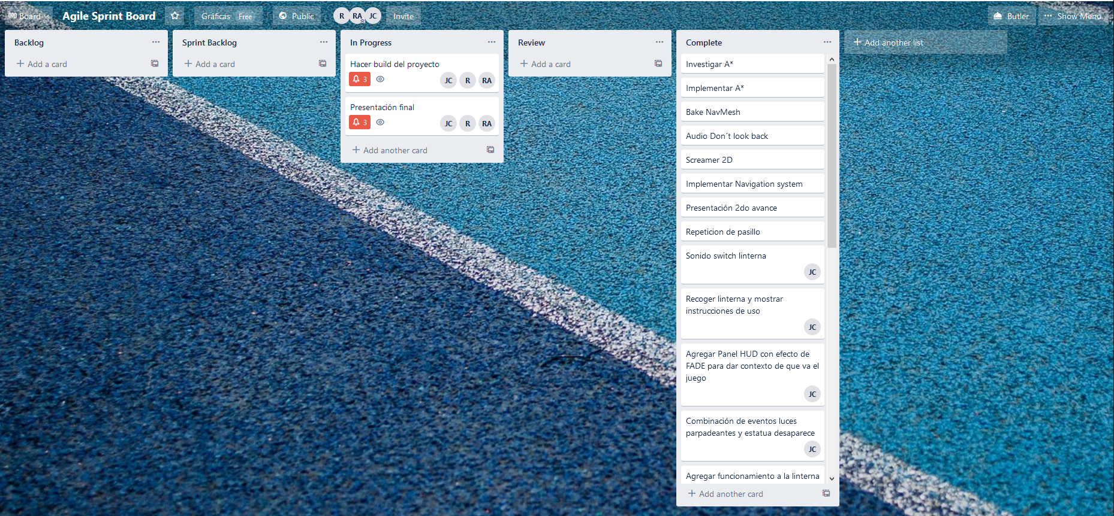
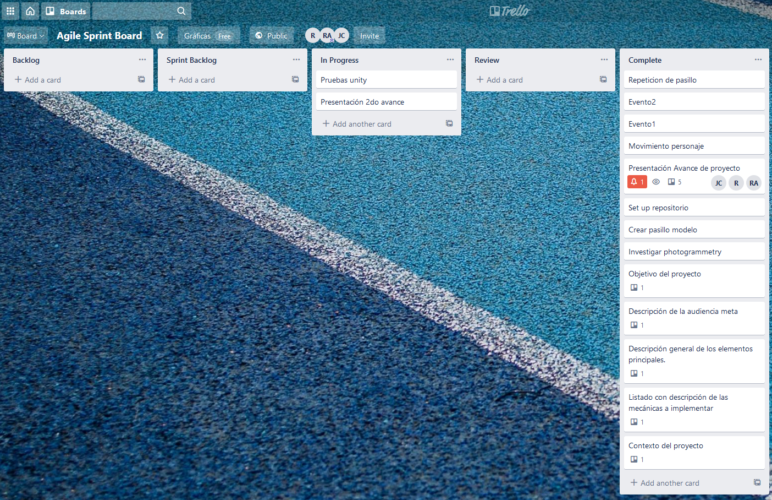
Tablero de Scrum

Slide 8
DEMO

